Slide 1

Koncept digitální archivace v hlavním městě Praze

Slide 2
Vývoj e-governmentu
Zákon č. 226/2002 Sb., „o změně některých zákonů“ (účinnost: 1. 7. 2002)
Vyhláška č. 496/2004 Sb., o elektronických podatelnách (účinnost: 1. 1. 2005)
Zákon č. 300/2008 Sb., o elektronických úkonech a autorizované konverzi dokumentů
ve znění zákona č. 190/2009 Sb. (účinnost: 1. 7. 2009)

Slide 3
Pravomoci archivu
Archiv hl. města Prahy dohlíží na výkon spisové služby u svého zřizovatele a jím zřízených nebo založených organizačních složek a příspěvkových organizací nebo jiných právnických osob.
[podle § 55 odst. 1 písm. a) ArchZ]
Archiv hl. města Prahy provádí výběr archiválií ve skartačním řízení a výběr archiválií mimo skartační řízení u původců, u nichž dohlíží na výkon spisové služby.
(podle § 79 odst. 2 ArchZ)

Slide 4
Původci archivu
Magistrát hl. města Prahy
Městská policie hl. města Prahy
úřady městských částí Praha 1– 22
počet 22
úřady ostatních městských částí
počet 35

Slide 5
Původci archivu
příspěvkové organizace, rozpočtové organizace, OPS, akciové společnosti, společnosti s ručením omezeným aj. zřízené Hl. m. Prahou nebo MČ, vytvářejí-li dokumenty podle příloh č. 1 nebo 2 ArchZ
počet cca 200
ZŠ, SOU, SOŠ, SPŠ, obchodní akademie, gymnázia, konzervatoře, speciální školy, atd. zřízené Hl. m. Prahou nebo MČ
počet cca 500

Slide 6
Digitální dokumenty?
Spravuje 172 původců z cca 800, kteří mají zřízenou datovou schránku ze zákona.
Spravuje dalších x původců, kteří mají zřízenou datovou schránku na žádost nebo kteří pracují
v digitálním prostředí.
Archiv provedl již dva výběry archiválií
z digitálních dokumentů.

Slide 7
Digitální archiv?
Archiv řeší projektový záměr vybudování digitálního archivu.
09/2008 schválení vybudování objektu
Chodovec II
12/2008 studie proveditelnosti
08/2009 vymezení problematiky
01/2010 pracovní skupina archivu

Slide 8
Chodovec II
Společný objekt pro
Datové centrum hl. města Prahy
Centrum digitalizace
Digitální archiv
Správní archiv Magistrátu hl. města Prahy
07/2007 doporučení výstavby
09/2008 schválení výstavby městskou radou
09/2010 VŘ na dodavatele dokumentace pro SP
06/2011 vydání SP
12/2011 zahájení výstavby
06/2013 dokončení stavby

Slide 9
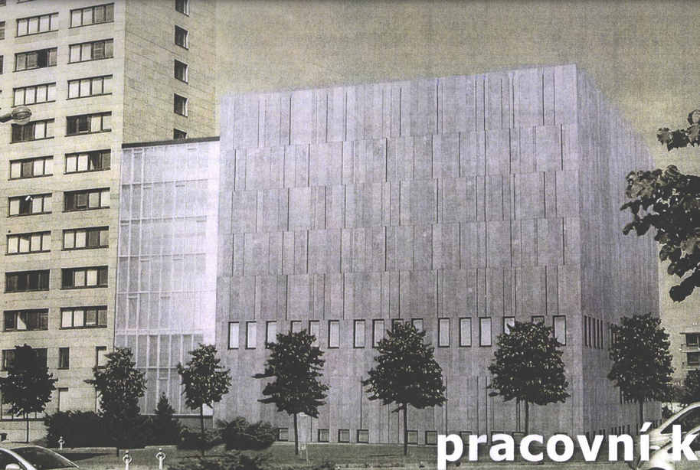
Chodovec II

Slide 10
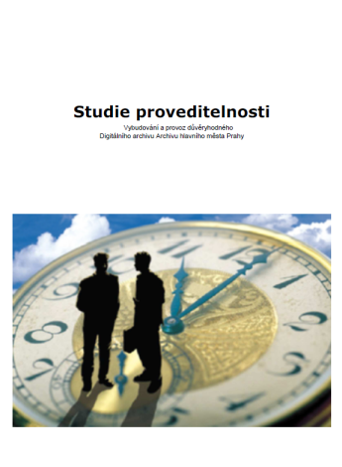
Studie proveditelnosti
Vytvořena společností RELSIE spol. s r.o.
Inspirována studií
proveditelnosti NDA

Slide 11
Reorganizace archivu
oddělení správy NAD (Národního archivního dědictví) a informačního systému AMP
(konzultace k výkonu el. SSL)
2. oddělení fondů novodobé správy
(dohled nad MHMP a ÚMČ a péče o jejich fondy)
7. oddělení fondů městských podniků, institucí
a fyzických osob
(dohled nad městskými organizacemi a soukromoprávními původci, péče o jejich fondy)
9. oddělení správního archivu a hlavní spisovny MHMP
(metodika výkonu spisové služby MHMP a péče o dokumenty)

Slide 12
Reorganizace archivu
Sjednocení předarchivní péče do jednoho nového oddělení a „uzavření“ dosavadních oddělení.
Integrace předarchivní péče a archivní péče
o analogové i digitální dokumenty.
Sestavení týmu interdisciplinárních odborníků na problematiku péče o digitální dokumenty.

Slide 13
Reorganizace archivu
Reorganizace se předpokládá k 1. 1. 2011.
Nové oddělení by mělo mít 6-8 zaměstnanců.
Na pozice vedoucího oddělení a jednotlivých pracovníků bude vypsané výběrové řízení.
Výsledná realita závisí na politice města po komunálních volbách.

Slide 14
Cíl
Soustředěná práce na předarchivní péči zajistí přísun předzpracovaných archiválií do archivu.
Soustředěná práce na zpřístupnění analogových archiválií zajistí vyšší zpřístupněnost archivu.

Slide 15
Děkuji za pozornost
Tomáš Dvořák
Tomas.Dvorak@cityofprague.cz

